Slide 1
КАНАДА

Slide 2
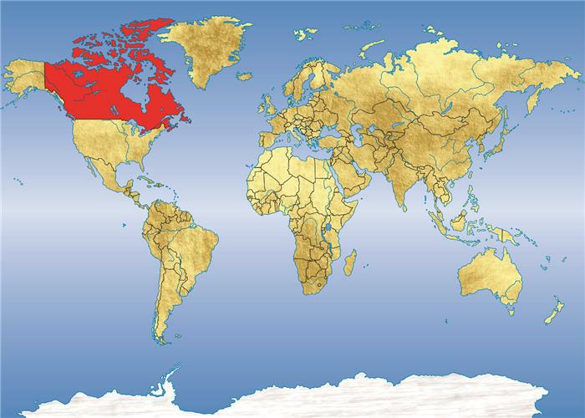
Друга држава Свијета по површини
- 9 984 000 км², око 36 000 000 становника, 3 ст./км²

Slide 3
Релативно неповољан географски положај
Излаз на 3 океана
Већи дио државе се налази изнад 50. паралеле
Веома разуђена обала, излаз на хладна мора и океане
Клима оштра континентална, субполарна и поларна, океанска

Slide 4
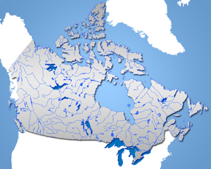
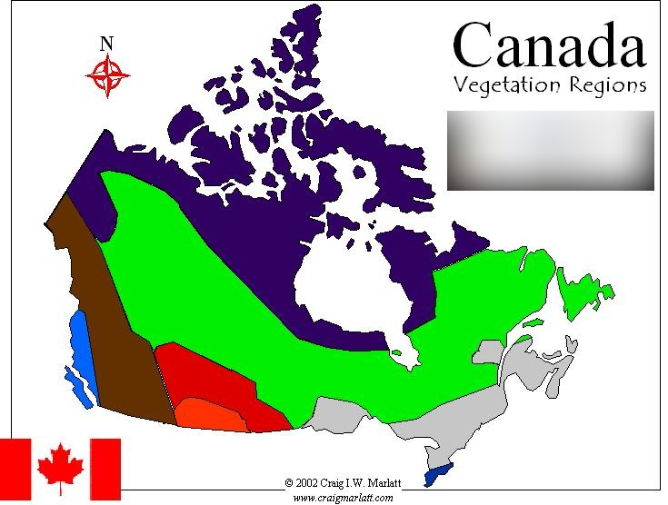
Хидрографија и вегетација
Ријеке отичу у три слива: Сјеверни ледени океан (Макензи), Атлантски океан (Сен Лоренс), Тихи океан (Јукон, Фрејзер)
Поред пограничних Великих језера са САД (Горње, Хјурон, Ири и Онтарио) ту су и Велико медвјеђе, Велико ропско, Атабаска, Винипег
Доминирају тундре и тајге, али има доста и листопадних шума и прерија

Slide 5
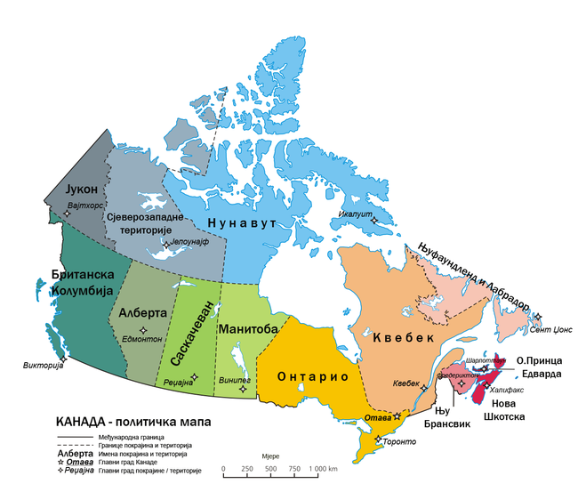
Становништво и регије
Веома слабо насељена земља (Зашто?)
Службени језик осим енглеског је и француски (Квебек)
Састоји се од 10 провинција и 3 територије
Главни град Отава, иако су већи Торонто, Монтреал и Ванкувер

Slide 6
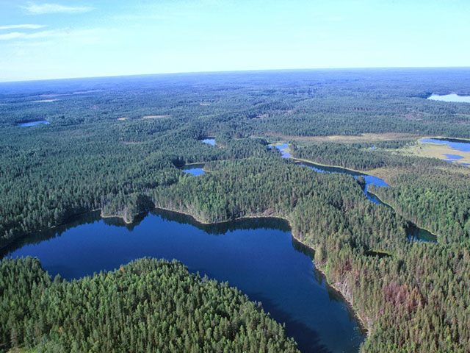
Привреда
Велика природна богатства (руде жељеза, урана, племенитих метала, бакра), огроман хидроенергетски потенцијал и богатство шумским ресурсима - 50% државе под шумама
развијена пољопривреда (посебно житарице), индустрија (прехрамбена и дрвна) као и саобраћај (трансконтинентална пруга, Панамерички ауто-пут, пловни пут преко Сен Лоренса)

Slide 7
Задаћа:
- Попунити радну свеску до 72.стр. (до Средње Америке)
- Одговорити на питања и задатке у уџбенику, стр.152 и 156.

Slide 8
Како се зове главни град Канаде?

Slide 9
Који је највећи град Канаде?

Slide 10
Како се зове највећи град француског говорног подручја у Канади?

Slide 11
Које листопадно дрво је симбол Канаде?

Slide 12
Која раса пса носи назив као и највеће канадско полуострво?

